Slide 1


evaluaties EVF EIF ETF EBF 2011-2013
Maikki Huurdeman en Maddy Craenen
Van de Bunt adviseurs en Bureau Verantwoordelijke Autoriteit DRV

Slide 2

Achtergrond: context
Totaal beschikbaar 2011 – 2013: €72.984.179
Aanvulling op de nationale gelden voor migratie en veiligheid.
Programmaperiode verdeeld in ‘tranches’
Programma van 1 januari 2007 tot 30 juni 2015
looptijd van 2 jaar tijdens de eerste tranches
looptijd 2,5 jaar tijdens de laatste tranches
Het laatste uitvoeringsverslag per fonds moest (en is) op 31 maart 2016 bij de Europese Commissie worden ingediend.

Slide 3
‘Disclaimer’
Vandaag kijken we naar de Nederlandse evaluatieverslagen van de 4 fondsen voor de periode (tranches) 2011-2013.
Het uitvoeringsverslag over de laatste tranche (2013) moest op 31 maart 2016 worden ingediend en de evaluatieverslagen op 30 november 2015. Aan de evaluaties is van augustus tot en met november 2015 gewerkt. Niet alle (verplichte) controles op de 2013 projecten door agentschap SZW en de Audit Autoriteit en Certificerende Autoriteit waren toen afgerond. Feitelijk is er daardoor bij het evalueren voor de projecten uit de tranche 2013 gewerkt met de nog niet gecontroleerde gegevens die de projectorganisaties hadden aangeleverd (bijvoorbeeld hun subsidie vaststellingsrapportages). Soms zijn die naar aanleiding van de controles bijgesteld. Daardoor kan er verschil zijn tussen wat er in de evaluaties is beschreven en wat er in de uitvoeringsverslagen is beschreven.

Slide 4
Waarom evaluaties uitvoeren?
In de regelgeving van de 4 fondsen is vastgelegd dat de lidstaten evaluatieverslagen bij de Commissie indienen:
2010: evaluatieverslag over de uitvoering van gesubsidieeerde acties;
2012: een evaluatieverslag over resultaten en effect van de acties voor de tranches 2008-2010;
2015: een evaluatieverslag over resultaten en effect van de periode tranches 2011-2013;
De Commissie dient cumulatieve evaluatieverslagen met gegevens uit alle deelnemende lidstaten in bij het Europees Parlement, de Raad, het Europees Economisch en Sociaal Comité en het Comité van de Regio's.
De inzet van de financiële middelen die Nederland kreeg door middel van de 4 EU fondsen zijn geëvalueerd op het gebied van relevantie, efficiëntie, effectiviteit, toegevoegde waarde en duurzaamheid

Slide 5

Evaluatie migratiefondsen 2011-2013
EU formats voor de evaluatierapporten
Evaluaties uitgevoerd door Van de Bunt adviseurs tussen augustus en november 2015
Bronnen:
the multiannual programme 2007-2013
the annual programmes 2011, 2012 and 2013
the decisions of the European Commission on the annual programmes 2011, 2012 and 2013
the final reports on implementation of the annual programmes 2011 and 2012
the settlement reports by the beneficiaries of the projects of the annual programme 2013
aanvullende interviews: vertegenwoordigers van de Responsible Authority en Delegated Authority
aanvullende informatie: diverse afdelingen Ministerie van VenJ en uitvoerders van projecten

Slide 6
Uitputting 2011-2013 (1)

Slide 7
Uitputting 2011-2013 (2)

Slide 8
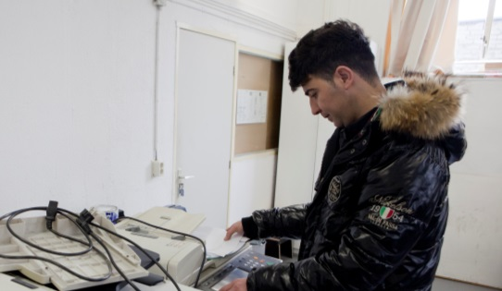
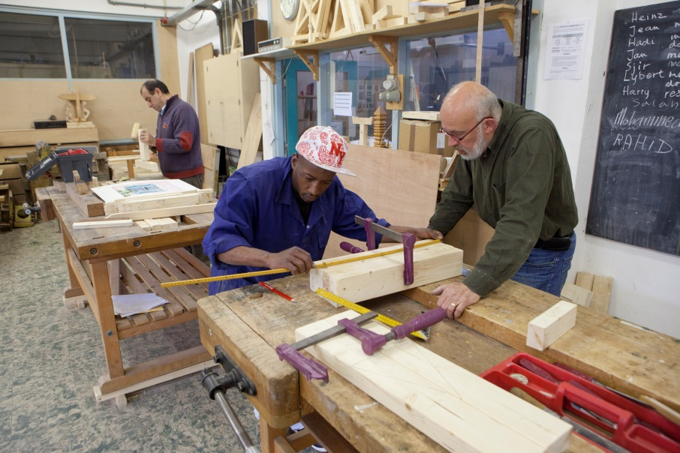
ETF facts and figures
Met name inzet op vrijwillige terugkeer, counselling voor vrijwillige terugkeer en herintegratie projecten uitgevoerd door NGO’s, een IGO en de Dienst Terugkeer en Vertrek.
4.758 personen vrijwillig teruggekeerd dmv de projecten tranches 2011-2013
3054 personen gebruikt gemaakt van herintegratie ondersteuning dmv de projecten tranches 2011-2013
215 informatie activiteiten mbt terugkeer
64.163 personen counselling over terugkeer gekregen
1227 personen hebben reisdocumenten gekregen doordat er (beter) is samengewerkt met landen van herkomst dmv de projecten tranches 2011-2013

Slide 9
Evaluatie Europees Terugkeer Fonds
Open voor variëteit
Breed geformuleerd programma
Open voor aanpak van maatschappelijke organisaties
Passend bij lokale situatie en doelgroep
Niet altijd passend in categorieën EU
Projecten hebben bijgedragen aan het bevorderen van de terugkeer van vreemdelingen door:
Samenwerking met landen van herkomst
Stimuleren medewerking vrijwillige terugkeer en tegenwerking tegengaan
Samenwerking tussen lidstaten
Waarde zit in methodiekontwikkeling
Daadwerkelijk aantal teruggekeerden in projecten is beperkt: 4.758 vrijwillig en 644 gedwongen
Voortzetting projecten vaak afhankelijk van nieuwe EU financiering

Slide 10
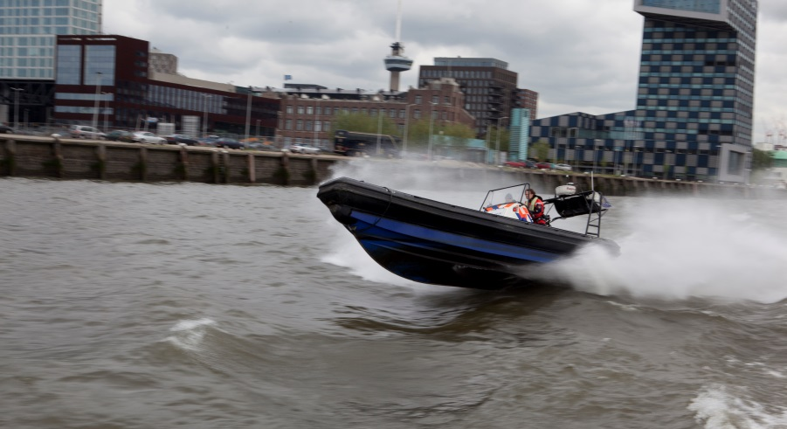
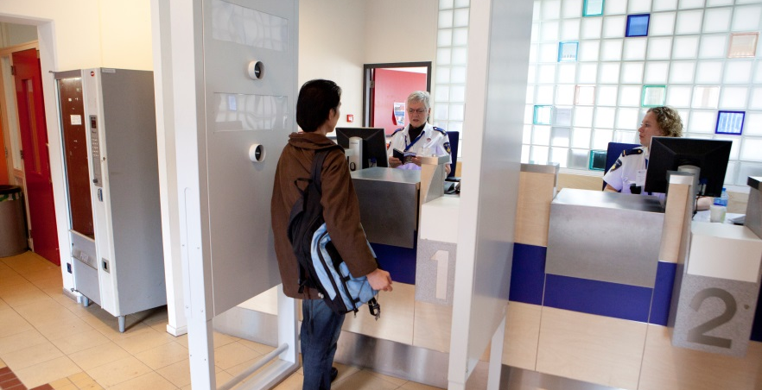
EBF facts and figures
7 Projecten gefinancierd aan overheidsorganisaties:
Waarvan 4 IT- projecten:
ABC solution (waaronder plaatsen 36 e-gates op Schiphol)
Advanced Passengers Information
Implementeren EU VIS systeem
Implementeren EU SIS II systeem
Aanschaf vaartuig voor gebruik in haven Rotterdam (en evt in EU)
Ontwikkelen en aanschaffen vernieuwde balies voor grenswachters op Schiphol
Financieren van de inzet van Immigratie Verbindingsfunctionarissen (ILOs)
Totaal 4800 mensen werkzaam op gebied grenscontrole getraind

Slide 11
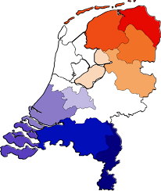
Evaluatie Europees Buitengrenzen Fonds
Gefocuste inzet
Voldoen aan EU regelgeving en gezamenlijke EU prioriteiten
Beperkt aantal projecten
Doelstellingen gehaald
Bijdragen aan EU geïntegreerd grensbewakingssysteem
Beperkte toegevoegde waarde
Welkome aanvulling op de nationale middelen
Maar beperkt in omvang gegeven de opgave en de uitgaven van Nederland
Voorwaarden fonds beperkend
Jaartranches passen niet bij de aard van de projecten
Lange doorlooptijden projecten en aanbestedingsprocedures
Gevolg onderbesteding projecten
Binnen looptijd programma gelden niet opnieuw uit te zetten
Veel vervolgprojecten
Notes:
De grootste toegevoegde waarde: een prikkel voor alle lidstaten om te investeringen in gezamenlijke grensbewakingssystemen

Slide 12
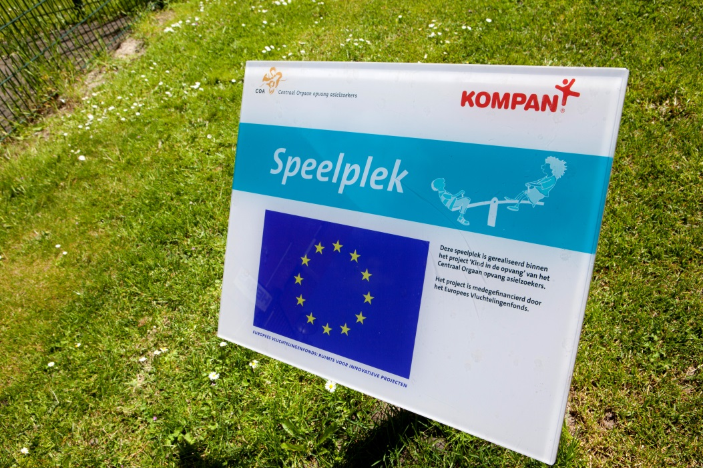
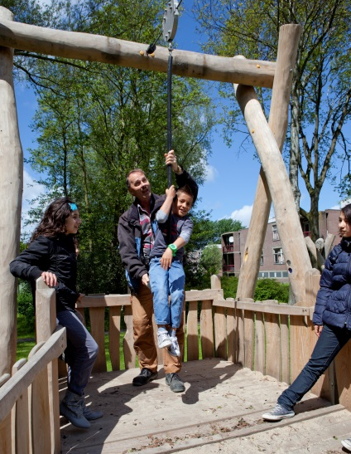

EVF facts and figures
45 projecten gefinancierd waarvan 24 ngo, 15 centrale overheid, 2 lokale overheid, 2 ondernemingen en 2 internationale organisaties. Meeste projecten (36) waren uitvoeringsgericht en niet op evaluatiemethoden (2), 7 internationaal gericht op samenwerking met andere landen. Plus 1 emergency measure = 46
19437 personen hebben ‘material aid’ ontvangen, 177 medische en/of psychologische hulp, 9945 training/taallessen etc, 34977 mensen bereikt met de projecten
Van de 46 projecten 17 indirect gericht op personen (verbetering procedure, training personeel etc, methodiekontwikkeling)
581 personen hervestigd

Slide 13

Evaluatie Europees Vluchtelingen Fonds
Verschuivende inzet
Van innovatie en methodiekontwikkeling naar implementeren van verbeteringen in de asielprocedure in lijn met het nationaal beleid
Op aangeven Unicef en UNHCR aandacht voor kwetsbare groepen in de asielprocedure: o.a. kinderen in detentie, aleenstaande minderjarigen
Doelstellingen gehaald
Meer aanvragen dan budget
Weinig uitval in de projecten
Wel onderbesteding in de projecten en daarmee programma
Circa 35.000 mensen uit de doelgroep zijn rechtstreeks betrokken bij de projecten
Stevige organisaties voeren uit
Overheidsorganisaties en gevestigde NGO’s
Samenwerking tussen organisaties

Slide 14
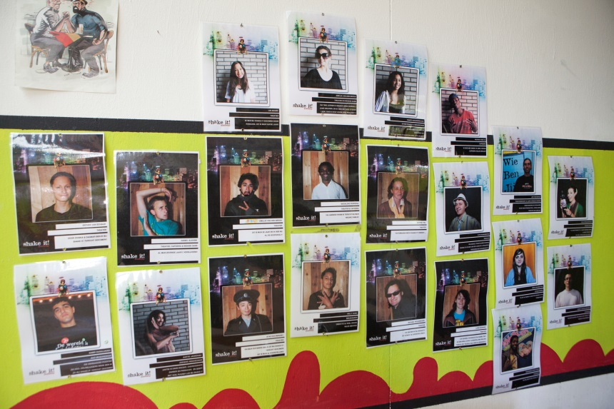
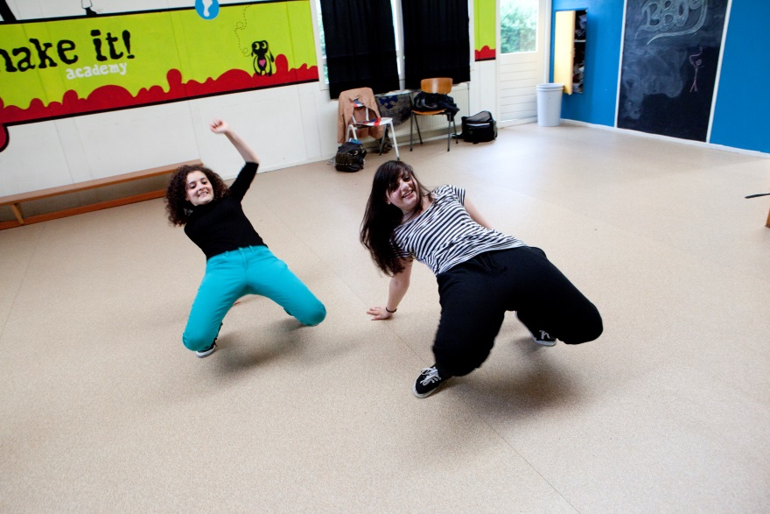
EIF facts and figures
49 projecten uitgevoerd 2011-2013, 29 door NGO’s, 8 lokale overheid, 8 onderzoeksinstelling rest ‘anders’.
42 gericht op implementatie EU integratie afspraken (common basic principles for immigrant policy in the EU)
184 personen bereikt door pre-vertrek naar Nederland maatregelen
169 personen bereikt door maatschappelijke oriëntatie
2540 personen hebben taalkennis verbeterd
4820 personen deelgenomen aan activiteiten mbt gezondheid
818 personen bereikt door activiteiten gericht op interculturele dialoog

Slide 15

Evaluatie Europees Integratie Fonds
Inzet op participatie
Maatschappelijke organisaties aan zet
Meer aanvragen dan budget
Relatief veel projecten na honorering weer ingetrokken door aanvrager
Waarde zit in methodiekontwikkeling
Uiteindelijk circa 8.000 mensen die deelnamen aan projecten
Voortzetting projecten vaak afhankelijk van nieuwe EU financiering
Niet eenvoudig om de EIF doelgroep tijdig en in voldoende mate te betrekken
Te ambitieus en/of te optimistisch
Te laat (kunnen) starten met project
Knelpunten in en/of zwakke registratie en verantwoording
Verantwoording is drempel
Administratieve verplichtingen (te) zwaar
Bij controle zijn projecten of delen van projecten geschrapt
Stimuleert soms professionalisering
Gevolg
Onderbesteding van het fonds

Slide 16
Wat geleerd en meegenomen naar AMIF en ISF
Afgestapt van de verplichte jaartranches: subsidiabele periode loopt van 2015 tot en met 2022. In Nederland zal voor AMIF 3 x call worden opengesteld, voor ISF zoveel mogelijk mee met de call, maar maatwerk is daar mogelijk
Lidstaten mogen eigen subsidieregels vaststellen (binnen de EU verordeningen), in Nederland geprobeerd te versimpelen: simplified cost options toegepast (personeelskosten), “kleine” kosten met hoge verantwoordingslast niet meer subsidiabel (zoals binnenlandse reiskosten), nationale subsidieregeling gepubliceerd waarin ook programmering en selectiecriteria in 1 document zijn verwerkt (maar EU verordeningen en nationale programma’s blijven het uitgangspunt).
Inhuur agentschap SZW voor de uitvoering van het subsidieproces, veel ervaring met ander Europees fonds (ESF) en gespecialiseerd in uitvoeren subsidies.

Slide 17
Wat geleerd en meegenomen naar AMIF en ISF
Certificerende Autoriteit is er niet meer (vereenvoudiging controleproces)
Verantwoording naar de Europese Commissie loopt nu per boekjaar (16 oktober – 15 oktober) en niet meer per tranche
Ondergrens projecten verhoogd naar 4 ton (behalve bij integratie)
Stimuleren van samenwerking tussen organisaties
Stimuleren van opname van relatief gemakkelijk te verantwoorden kosten
Selectief aantal gekozen acties per call for proposals
Langere projectperiode (36 maanden) dan voorheen mogelijk
Hogere offerteprocedure grens (naar € 50.000 ipv 5000, vanaf € 20.000 is benchmark procedure noodzakelijk)

Slide 18
Tot slot
De evaluaties zijn te vinden op de website van het AgentschapSZW,
www. Agentschapszw.nl
EBF Grenzeloze mogelijkheden
EVF Ruimte voor innovatieve projecten
EIF Van EU naar lokaal
ETF Return, not necessarily a step backward

Slide 19
